Slide 1

স্বা
গ
ত

Slide 2


শিক্ষক পরিচিতি
পাঠ পরিচিতি
মোঃসাকিলুর রহমান
সহকারী শিক্ষক
ইস্পাহানী পাবলিক স্কুল ও কলেজ
কুমিল্লা সেনানিবাস
০১৭১৭৮৮৭৮১৩
shakilcomilla1983@gmail.com
শ্রেণি-দশম
বিষয়-জীববিজ্ঞান
অধ্যায়-চথুর্দশ
সময়-৪৫ মিনিট

Slide 3
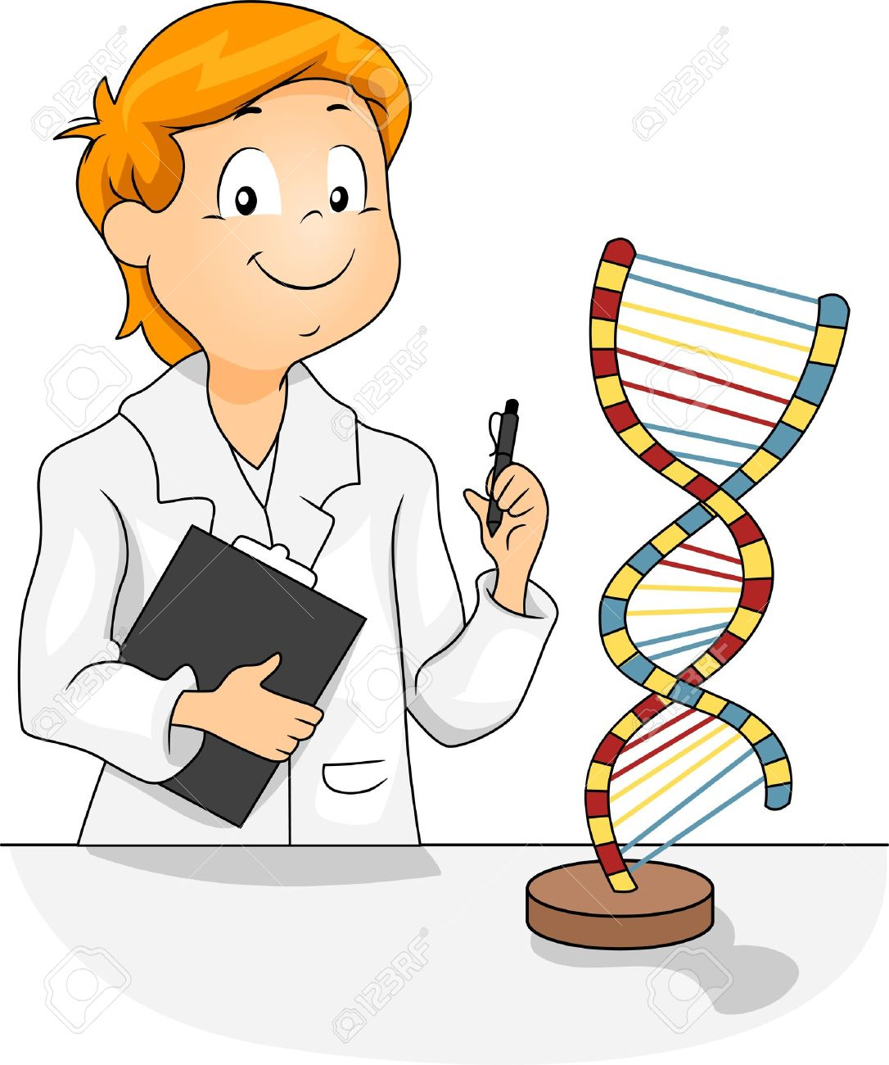

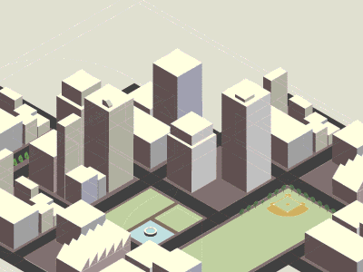
ইঞ্জিনিয়াররা যদি জিন পরিবর্তনে কাজ করে
তবে তাকে কী বলা যায়?
কী দেখতে পাচ্ছ?
এদের কে কী বলা যায়?
জেনেটিক ইঞ্জিনিয়ারিং
ইঞ্জিনিয়ার

Slide 4
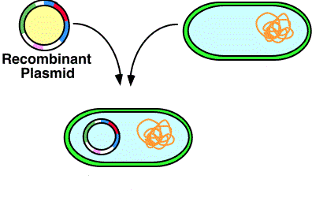
আজকের পাঠ
জেনেটিক ইঞ্জিনিয়ারিং

Slide 5

শিখনফল
এ পাঠ শেষে শিক্ষার্থীরা...
১.জেনেটিক ইঞ্জিনিয়ারিং কী বলতা পারবে
২.রিকম্বিনেন্ট ডিএনএ তৈরীর ধাপসমূহ ব্যাখ্যা করতে পারবে
৩.মানব জীবনে জেনেটিক ইঞ্জিনিয়ারিং এর গুরুত্ব বর্ণনা করতে পারবে

Slide 6
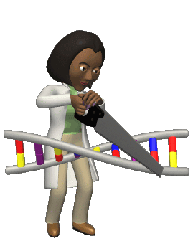
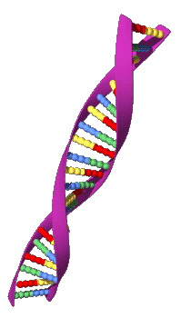
ডিএনএ এর ক্ষুদ্রতম একককে কী বলে?
ছবিতে জিনকে কী করা হচ্ছে?
কী দেখতে পাচ্ছ?
জিন

Slide 7
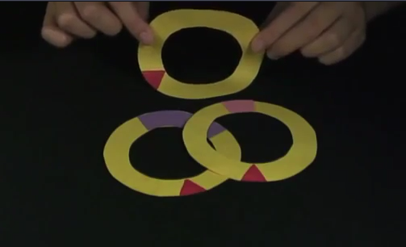
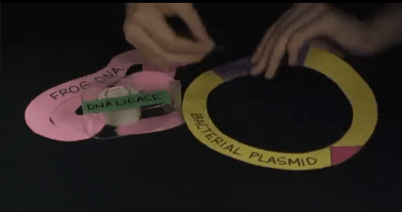
জোড়া লাগানোর ফলে কী হলো?
এবার জিনকে কী করা হচ্ছে?
DNAএর পরিবর্তন ঘটানোকে কী বলে?
অর্থাৎ জিনকণার পরিবর্তন ঘটিয়ে DNA এর পরিবর্তন ঘটানোই হলো জেনেটিক ইঞ্জিনিয়ারিং
জেনেটিক ইঞ্জিনিয়ারিং
DNAএর পরিবর্তন ঘটলো
জোড়া লাগানো হচ্ছে

Slide 8
একক কাজ
সময়:৩ মি.
DNA-র পরিবর্তন কীভাবে করা যায়?

Slide 9
শস্য উন্নয়ন
পরিবেশ সুরক্ষায়
প্রাণীর ক্ষেত্রে
জেনেটিক ইঞ্জিনিয়ারিং এর গুরুত্ব
মৎস উন্নয়নে
চিকিৎসা ক্ষেত্রে

Slide 10

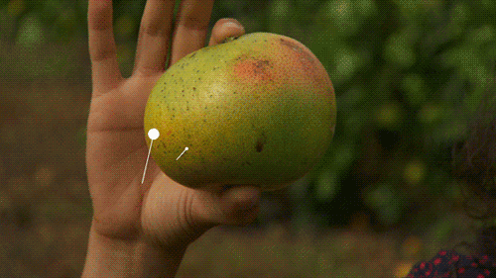
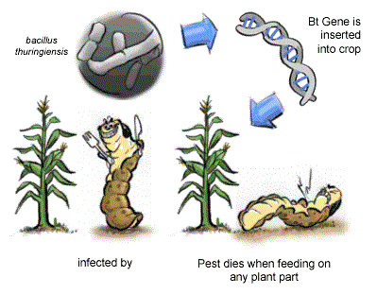
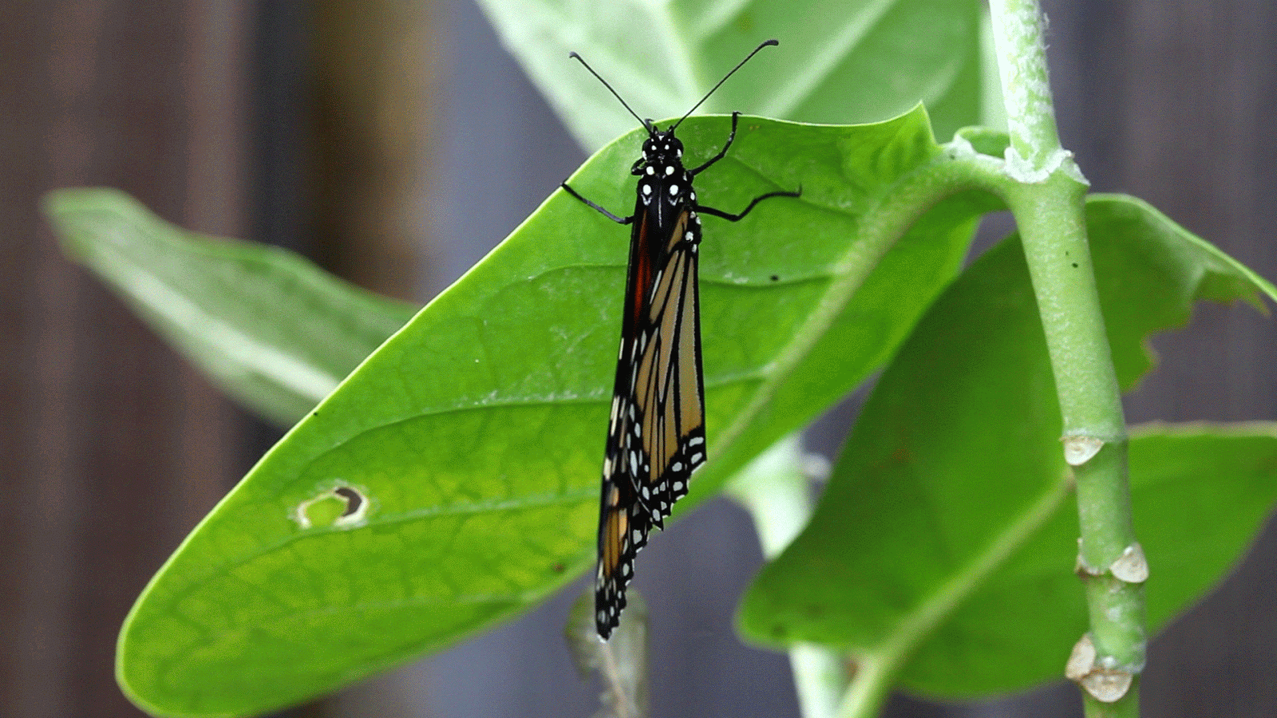
শস্য উন্নয়ন
পোকা প্রতিরোধী জাত সৃষ্টি

Slide 11
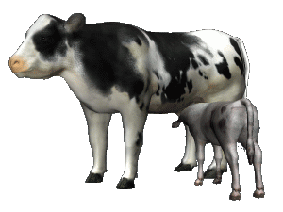
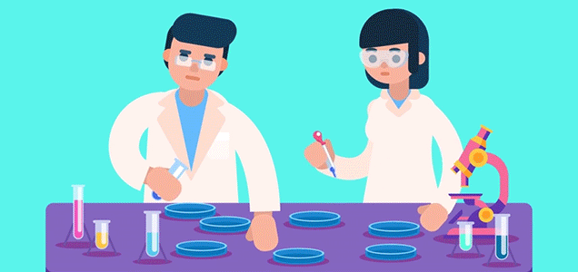
প্রাণীর ক্ষেত্রে
উন্নত জাত সৃষ্টি

Slide 12

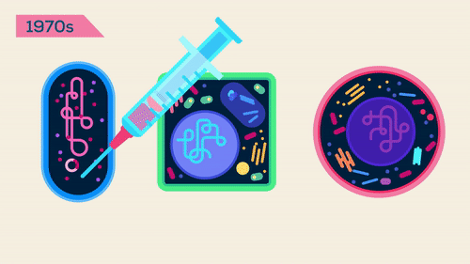
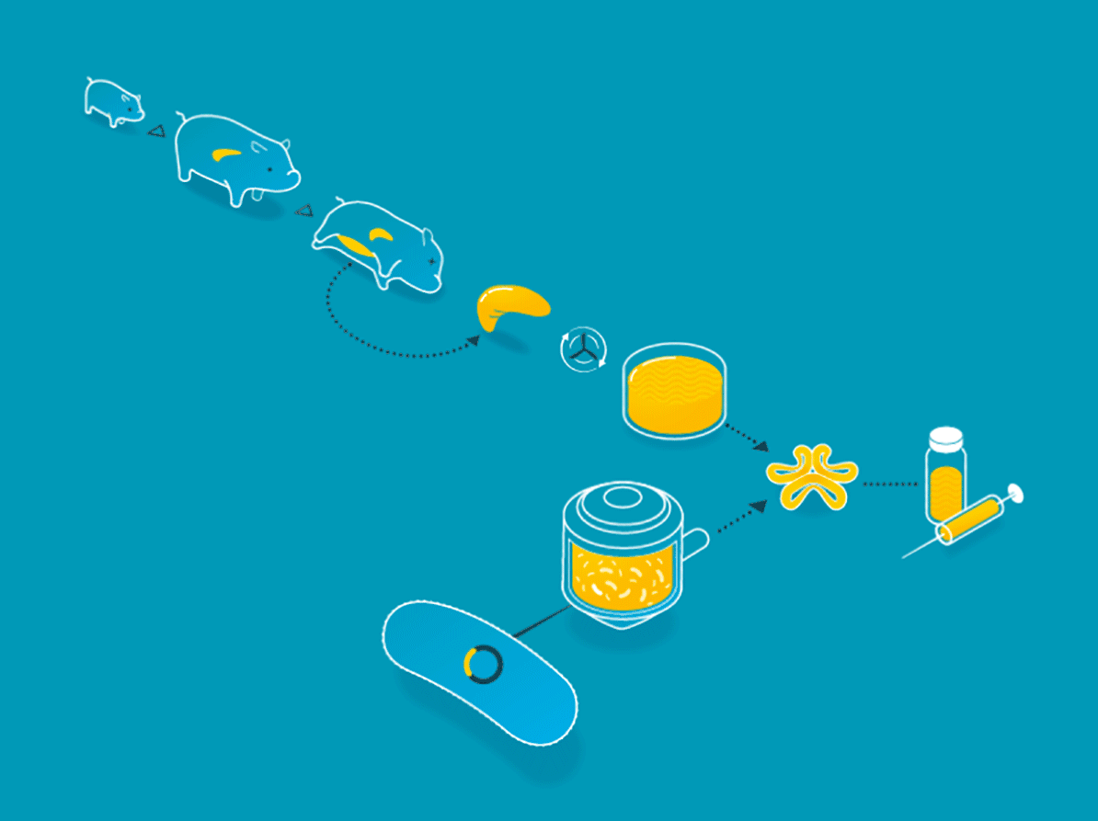
চিকিৎসা ক্ষেত্রে
ভ্যাক্সিন তৈরী
ইনসুলিন তৈরী

Slide 13
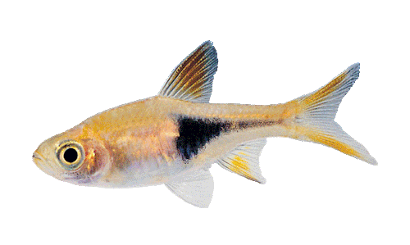
মৎস ক্ষেত্রে
মাছের বিভিন্ন জাত সৃষ্টি ও মাছের আকার ৬০ ভাগ বৃদ্ধি

Slide 14
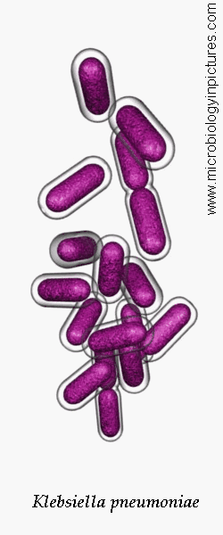
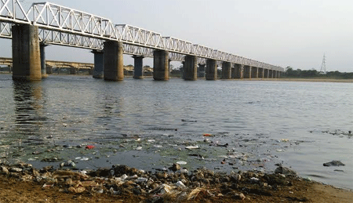
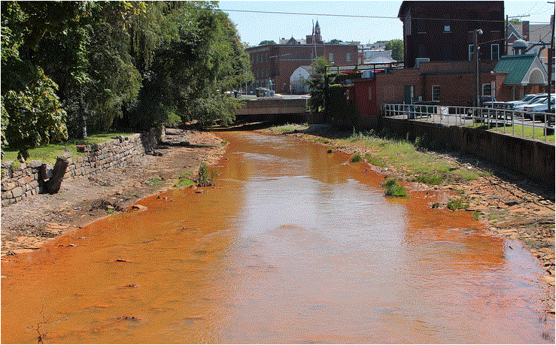
পরিবেশ সুরক্ষা
অনুজীবের মাধ্যমে পরিবেশকে দূষণমুক্ত করা

Slide 15
জোড়ায় কাজ
সময়:১০ মি.
পেপার চার্টের মাধ্যমে জেনেটিক ইঞ্জিনিয়ারিং এর গুরুত্ব উল্লেখ কর?

Slide 16
মূল্যায়ন
১.DNA কাটার জন্য বিশেষ এনজাইম কোনটি?
২. জেনেটিক ইঞ্জিনিয়ারিং এ কোন অনুজীব ব্যবহৃত হয়?
লাইগেজ
ভাইরাস
ব্যাকটেরিয়া
লেকটোজ
লাইগেজ
রেস্ট্রিকশান
ছত্রাক
ঈস্ট

Slide 17

বাড়ীর কাজ
মানব জীবনে জেনেটিক ইঞ্জিনিয়ারিং এর ভূমিকা ব্যাখ্য কর

Slide 18
গুরুত্বপূর্ণ শব্দ
ইঞ্জিনিয়ারিং
অনুজীব
ভ্যাক্সিন
শস্য

Slide 19
ধন্যবাদ

